Slide 1

Bài 27.Chu vi hình tròn
GV: Nguyễn Thị Duyến – Trường Tiểu học Cấp Tiến

Slide 2
Khởi động
Phân biệt đường tròn và hình tròn?
Đường tròn
Hình tròn
.

Slide 3
Đường kính
A
O
B
C
Hình tròn
Đường tròn
Bán kính
+ Các bán kính đều bằng nhau.
+ Độ dài đường kính gấp 2 lần độ dài bán kính.
+ Độ dài bán kính bằng 1/2độ dài đường kính.

Slide 4
Thứ Sáu ngày 6 tháng 12 năm 2024
TOÁN
Bài 25. Chu vi hình tròn
Chu vi hình tròn

Slide 5
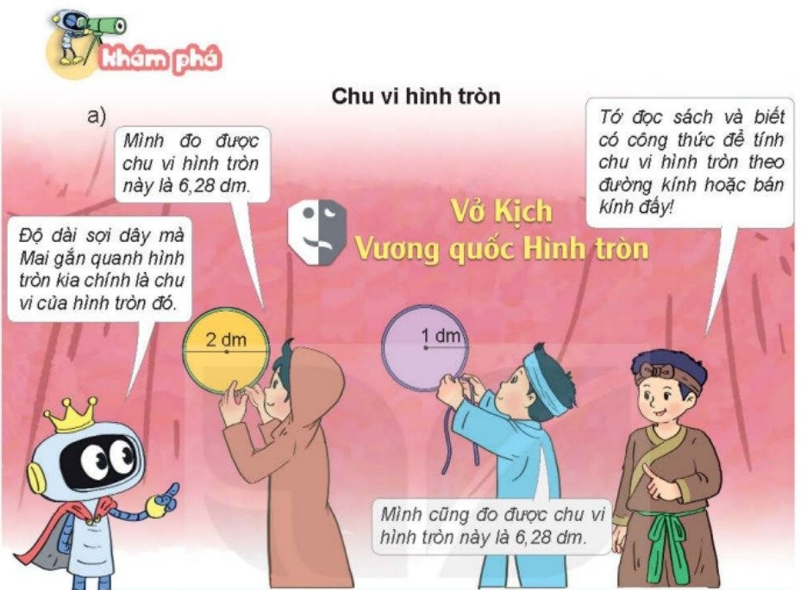

Slide 6
Toán
Chu vi hình tròn

Slide 7
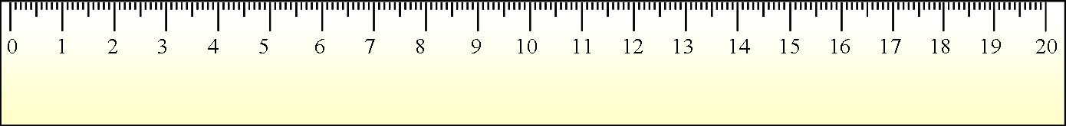
Toán :
Chu vi hình tròn
2cm
A

Slide 8
A

Slide 9
Toán
Chu vi hình tròn
A
A
B
Độ dài của đường tròn bán kính 2cm
Chu vi hình tròn

Slide 10
Toán :
Chu vi hình tròn
A
B
Độ dài của đường tròn
Chu vi hình tròn
Độ dài của một đường tròn gọi là chu vi của hình tròn đó.

Slide 11
Toán
Chu vi hình tròn
A
B
Độ dài của đường tròn bán kính 2cm
Chu vi hình tròn bán kính 2cm
* Hình tròn có bán kính 2cm có chu vi
…
trong khoảng 12,5cm đến 12,6cm.
Hoặc : Hình tròn có đường kính
có chu vi trong khoảng 12,5cm đến 12,6cm.
4cm
…

Slide 12
Toán
Chu vi hình tròn
4cm
Tính chu vi hình tròn có đường kính 4cm bằng cách nhân đường kính 4cm với số 3,14 :
4 x 3,14 =
12,56 (cm)

Slide 13
Muốn tính chu vi của hình tròn ta lấy đường kính nhân với số 3,14.
chu vi
đường kính
C
d
C =
d x 3,14
(
là chu vi của hình tròn,
là đường kính hình tròn).
Hoặc : Muốn tính chu vi hình tròn ta lấy 2 lần bán kính nhân với số 3,14.
r
0
C =
r x 2 x 3,14
d
( C là
chu vi của hình tròn,
r là
bán kính hình tròn).

Slide 14
Muốn tính chu vi hình tròn ta lấy số 3,14 nhân với đường kính ( nhân với 2 rồi nhân với bán kính)
Ví dụ 1 :
C =
3,14 x d
Tính chu vi hình tròn có đường kính 2 dm.
C =
3,14 x 2 x r
Chu vi hình tròn là :
3,14 x 2 = 6,28 (dm)
C : chu vi của hình tròn
Ví dụ 2 :
d : đường kính hình tròn.
Tính chu vi hình tròn có bán kính 5m.
r : bán kính hình tròn.
Chu vi hình tròn là :
5 x 2 x 3,14 = 31,4 (cm)

Slide 15

Luyện tập, thực hành

Slide 16

Hoàn thành bảng sau (theo mẫu)
Đường kính hình tròn | Chu vi hình tròn
6 dm | 3,14 x 6 = 18,84 (dm)
7mm
3cm
10 m
?
3,14 x 7 = 21,98 (mm)
3,14 x 3 = 9,42 (cm)
?
?
3,14 x 10 = 31,4 (m)

Slide 17

Hoàn thành bảng sau (theo mẫu)
Bán kính hình tròn | Chu vi hình tròn
5 cm | 3,14 x 2 x 5 = 31,4 (cm)
5 dm
3m
4 km
3,14 x 2 x 5 = 31,4 (dm)
?
3,14 x 2 x 3 = 18,84 (m)
?
?
3,14 x 2 x 4 = 25,12 (km)

Slide 18

Vận dụng, trải nghiệm

Slide 19

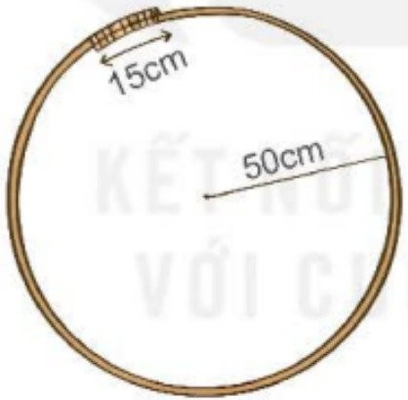
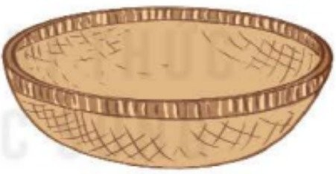
Biết chiều dài phần hai đầu tre buộc vào nhau của cái nạp rổ là 15 cm (Như hình dưới đây) Chiều dài của thanh tre uốn thành cái nạp rổ là cm.
329
?
r
Chiều dài của thanh tre uốn thành cái nạp rổ
= chu vi miệng rổ hình tròn + 1 phần buộc vào.
3,14 x 2 x 50 + 15 = 329 (cm)

Slide 20
Vượt qua thử thách
Trò chơi :
Luật chơi :
- Trên màn hình sẽ hiện ra lần lượt các câu hỏi với những yêu cầu khác nhau.
- Mỗi em viết đáp án vào bảng con trong khoảng thời gian là 5 giây.
- Khi có hiệu lệnh hết giờ tất cả cùng giơ bảng.
- Bạn nào trả lời sai thì đội của bạn đó bị trừ đi 1 điểm. Cuối cùng đội nào bị trừ ít điểm hơn sẽ là đội thắng cuộc.

Slide 21
Trò chơi :
Vượt qua thử thách
5
4
3
2
1
Hết giờ
1
Viết kí hiệu còn thiếu vào chỗ chấm :
r
Bán kính hình tròn được kí hiệu là : …

Slide 22
Trò chơi :
Vượt qua thử thách
5
4
3
2
1
Hết giờ
2
Viết kí hiệu còn thiếu vào chỗ chấm :
d
Đường kính hình tròn được kí hiệu là : …

Slide 23
Thứ sáu ngày 10 tháng 1 năm 2020
Toán
Chu vi hình tròn
Trò chơi :
Vượt qua thử thách
5
4
3
2
1
Hết giờ
3
Viết từ còn thiếu vào chỗ chấm :
Độ dài của một đường tròn gọi là ………. của hình tròn đó.
chu vi

Slide 24
Trò chơi :
Vượt qua thử thách
5
4
3
2
1
Hết giờ
4
Viết kí hiệu còn thiếu vào chỗ chấm :
C = … x 3,14
d
Hoặc : C = r x 2 x 3,14

Slide 25

DẶN DÒ:
Bài sau: Bài 27. Đường tròn. Chu vi và diện tích hình tròn. (Tiết 3)

Slide 26


HẸN GẶP LẠI Ở BÀI HỌC SAU !

